Slide 1

제253회 아산시의회 정례회 제2차 본회의
2024년 12월 2일(월) 10:00
5분발언
□ 천철호 의원
- 아산시는 정책특별보좌관의 천국인가

Slide 2
[정책특별보좌관]
시정 전반의 대한 정책방향,
정책 입안, 계획 수립에 대한 자문 등이
주요 역할인 시정에 대한
학식과 경험이 풍부한 민간전문가

Slide 3
[정책특별보좌관 위촉현황]
* 2024. 9. 기준
분야 | 성명 | 성별 | 주요경력
방송분야 | 정** | 남 | 前 대전MBC TV제작부 국장
경찰병원 건립 | 배** | 남 | 경찰대학교 발전협의회 회장
교통 | 유** | 여 | 한국철도기술연구원 교통물류체계연구실장
기업유치 | 이** | 남 | 前 삼성디스플레이 대외협력 그룹장
미래형 모빌리티 | 이** | 남 | 자동차부품산업육성위원회 부위원장
복지 | 박** | 여 | 한국정신건강사회복지학회 이사
온천산업 | 송** | 남 | 대한온천학회 회장
 | 이** | 여 | ㈜웰니스라이프연구소 대표
역사문화 | 노** | 남 | 여해고전연구소 소장
 | 윤** | 여 | 아산향토문화연구원 원장
문화예술 | 윤** | 여 | 모나무르 대표 / 환경조형작가
 | 김** | 여 | 김자경 오페라단 부단장
공연예술 | 임** | 남 | 충남대학교 무용학과 겸임교수
K-컬쳐 | 목** | 여 | 한류패션 디자이너
분야 | 성명 | 성별 | 주요경력
관광축제 | 정** | 남 | 배재대학교 관광축제한류대학원 교수
체육 | 장** | 남 | 前 대한축구협회 기술위원
 | 이** | 남 | 충남역도연맹 실무부회장
 | 김** | 남 | 아시아카누연맹(ACC) 사무총장
정원 | 최** | 남 | ㈜씨토포스 대표/조경총괄 기획가
공공디자인 | 장** | 남 | 선문대학교 교수(시각디자인학과)
도시디자인 | 박** | 여 | 인환경디자인연구소
 | 이** | 여 | ㈜이음디자인 대표
 | 유** | 남 | ㈜도시건축소도 도시디자인본부 실장
도시개발 | 임** | 남 | ㈜기산엔지니어링 부사장
 | 김** | 남 | 지음플러스 대표 / 프랑스 건축사
 | 김** | 남 | ㈜해유건설 고문 / 前 아산시 도시개발국장
농업 | 주** | 남 | 우리기술바이오사업부 이사
교육 | 김** | 남 | 前 아산시 교육장

Slide 4
[아산시 정책특별보좌관 운영 규정]
제7조(비밀누설 금지 등)
정책특별보좌관은 자문 및 그 밖의 자문활동을 통해 알게 된 비밀을 누설하거나
사익을 위하여 이용하여서는 아니된다.
사익을 위하여
이용하여서는 아니 된다.

Slide 5
[아산시 정책특별보좌관 운영 규정]
제7조(비밀누설 금지 등)
정책특별보좌관은 자문 및 그 밖의 자문활동을 통해 알게 된 비밀을 누설하거나
사익을 위하여 이용하여서는 아니된다.

Slide 6
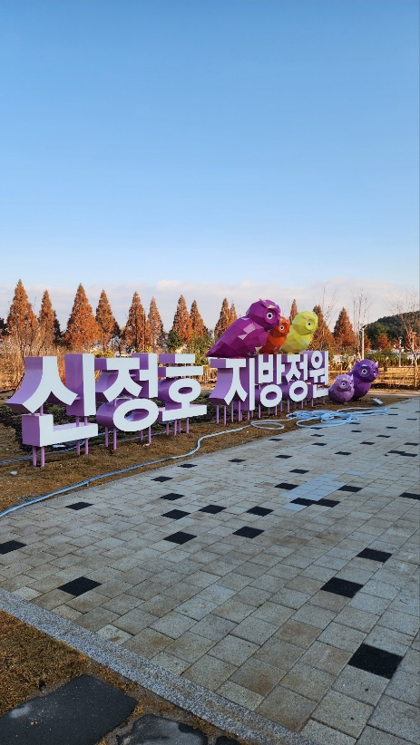
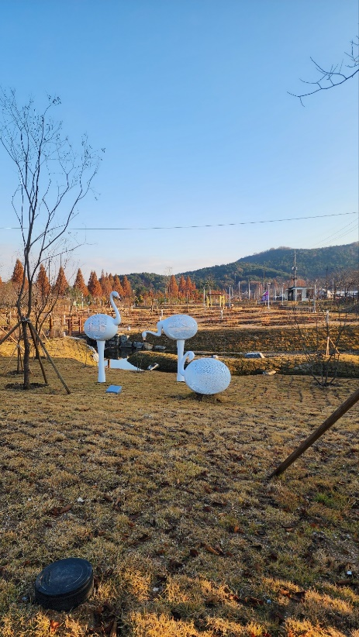
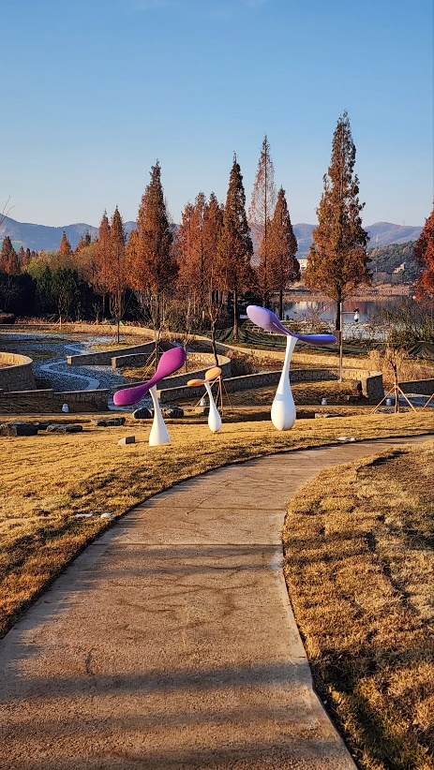
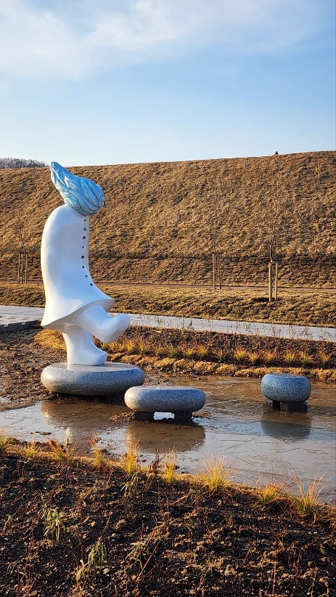
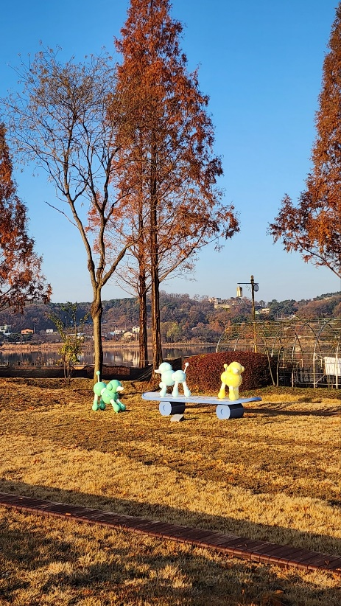
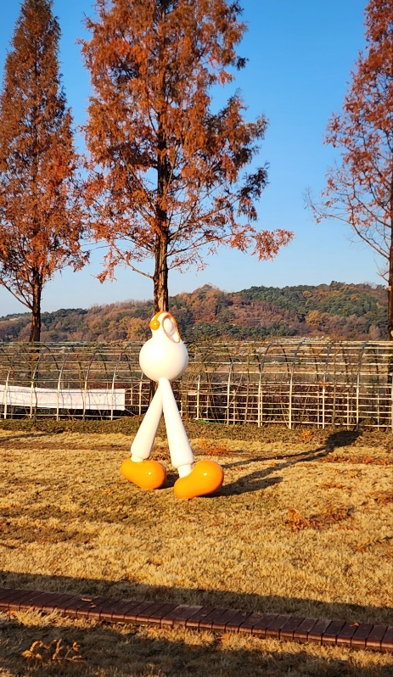
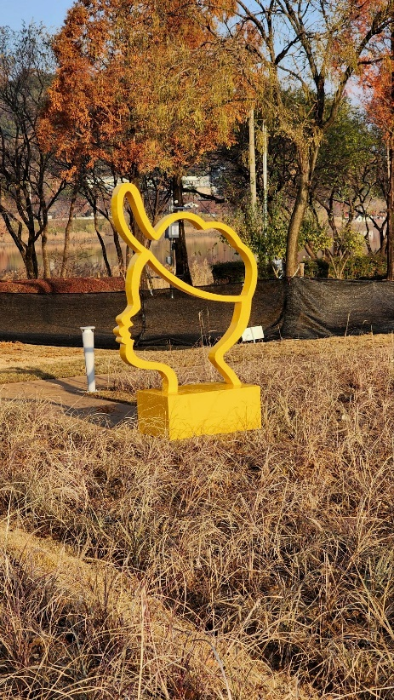
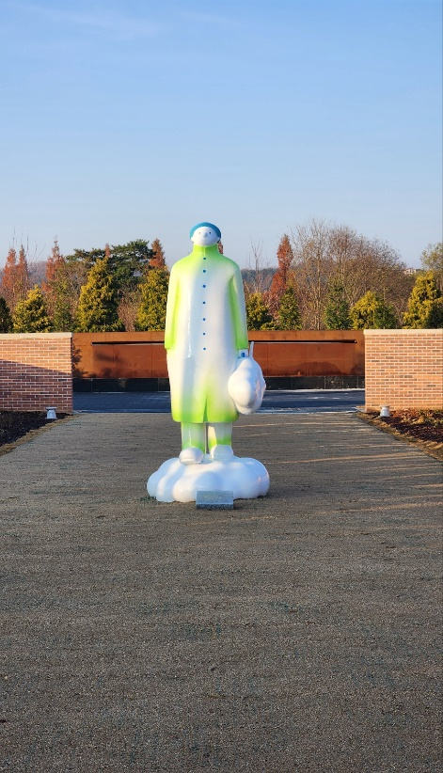
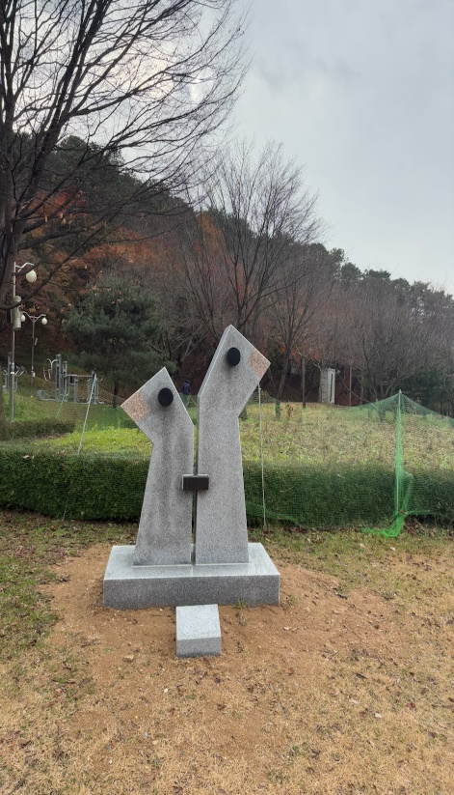
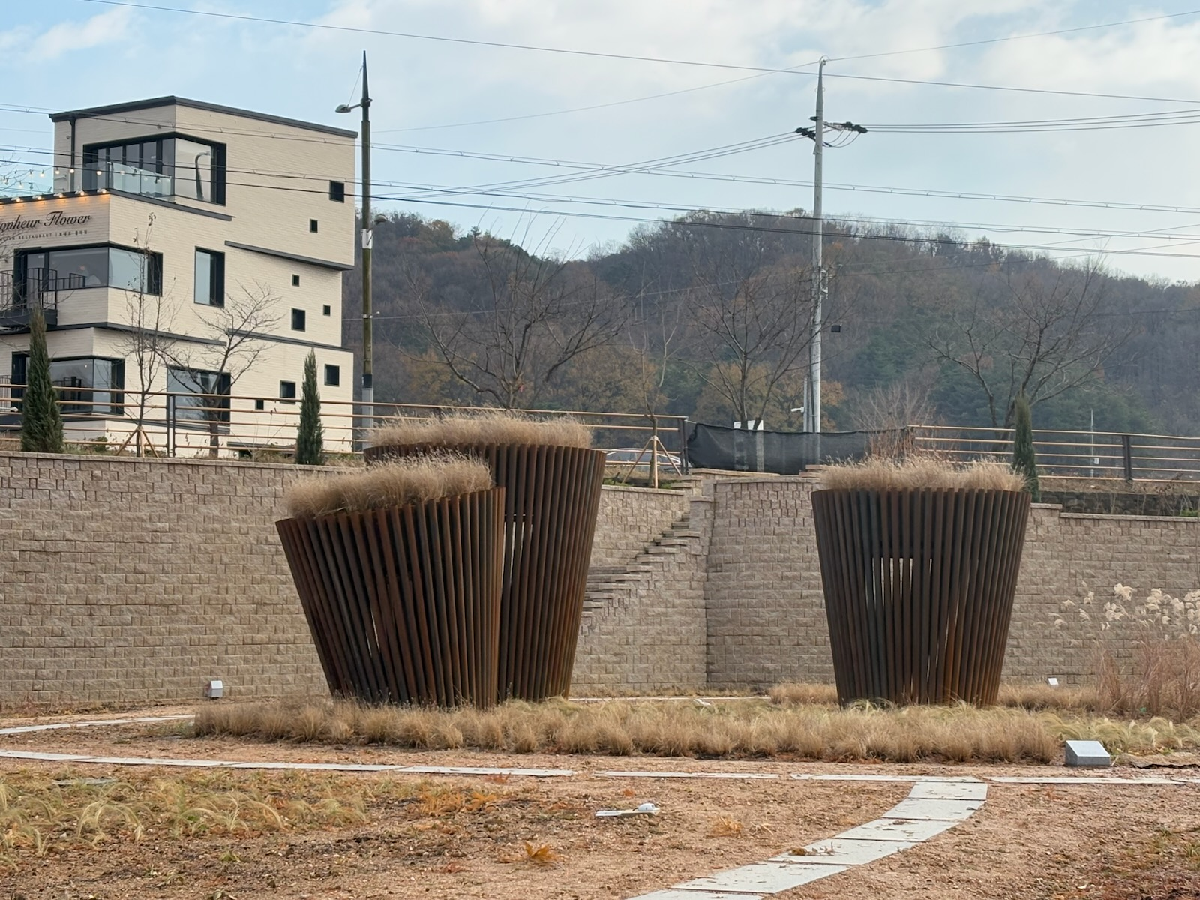

Slide 7
[조형물 세부 내역]
A 디자인 업체 346,500천원
정책특보 박** 159,500천원
조형물 창작비, 제작비 포함

Slide 8
제253회 아산시의회 정례회 제2차 본회의
2024년 12월 2일(월) 10:00
5분발언
□ 천철호 의원
- 아산시는 정책특별보좌관의 천국인가

